Slide 1
Проект по теме: «Взыскание сумм финансовых санкций в рамках реализации Федерального закона № 27-ФЗ «Об индивидуальном (персонифицированном) учете в системе обязательного пенсионного страхования».
Подсистема, обеспечивающая ведение и учёт арбитражных судебных дел по взысканию сумм финансовых санкций в рамках реализации Федерального закона № 27-ФЗ «Об индивидуальном (персонифицированном) учете в системе обязательного пенсионного страхования».

Slide 2
Требования к проекту
Создание документов по взысканию финансовых санкций на основе шаблонов для передачи их в арбитражный суд.
Учет движения документов по взысканию финансовых санкций.
Контроль сроков предоставления документов.
Создание выходных форм документов.
Создание журналов учета документов.

Slide 3
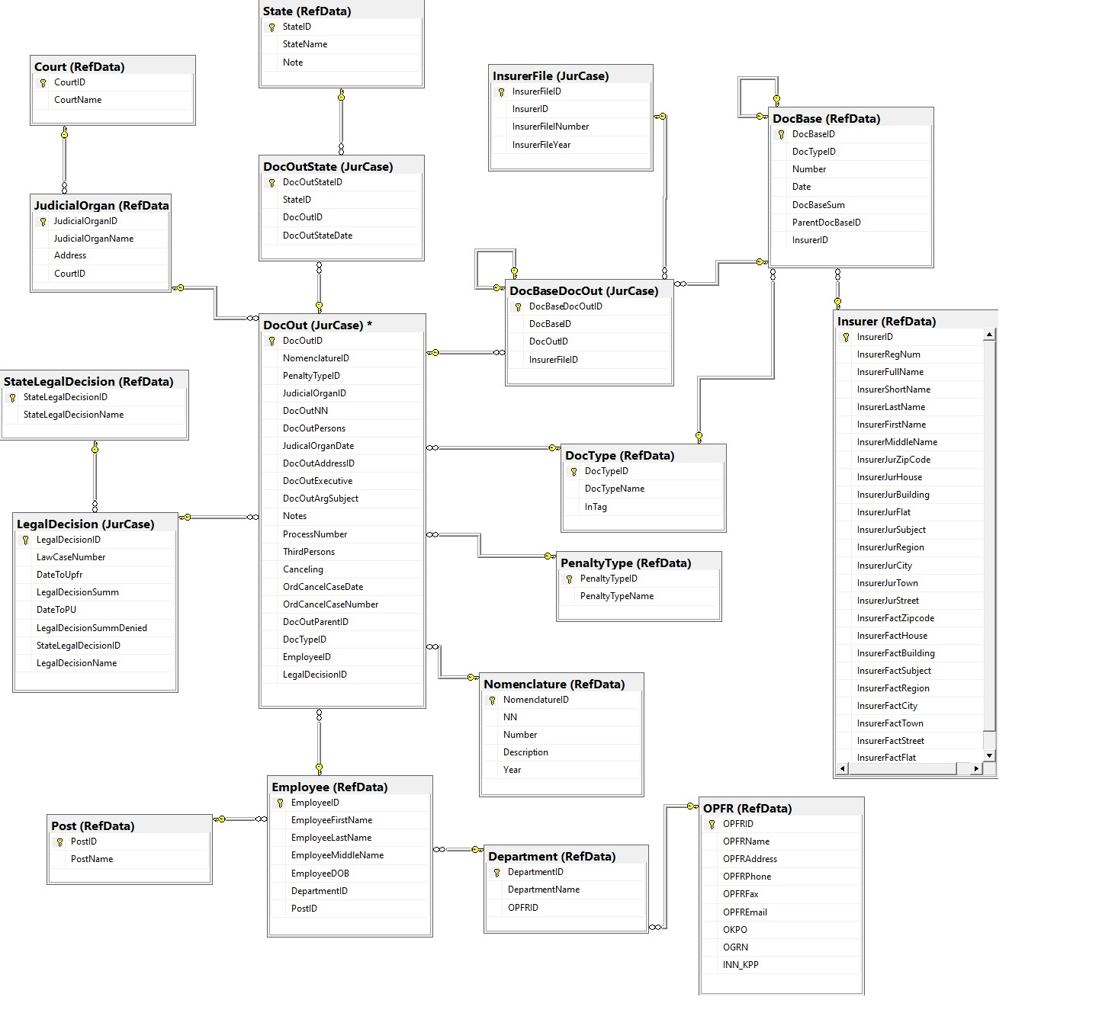

Slide 4
Основные сущности хранения оперативных данных:
InsurerFile – юридическое дело страхователя в разрезе года;
DocBase - документы, созданные работниками службы персонифицированного учета. Это акты, решения и требования, на основании которых происходит создание документов, направляемых в суд. Основные данные требований, актов, решений копируются из информационной системы по ведению персонифицированного учёта;
DocOut – документы, созданные работниками юридической службы территориального органа ПФР, направляемые в суд;
DocBaseDocOut – сущность для реализации связи многие-ко-многим между DocBase и DocOut;
DocOutState - сущность для реализации связи многие-ко-многим между DocOut и State

Slide 5
Сущности, выступающие в качестве источников справочной информации:
Insurer – данные о страхователях (как юридических, так и физических лицах), данная сущность содержит некоторую избыточность, однако в данной ситуации это целесообразно, поскольку являясь копией данных из системы персонифицированного учёта ПФР, выступает справочником и в проектируемой системе используется в режиме чтения. Обновление данных происходит по запросу пользователя.
State – статус документа (создан, зарегистрирован, передан в суд).
Nomenclature – номенклатура исходящих документов.
DocType – вид документа (заявление на выдачу судебного приказа, исковое заявление, ходотайство и проч.)
LegalDecision – результат рассмотрения каждого конкретного документа, переданного в суд сотрудником юридической службы.
StateLegalDecision – статус результата рассмотрения.
PenaltyType – справочник типов штрафных санкций.
Court – справочник судов (арбитражный, мировой и т.д.)
JudicialOrgan – суд как организация, имеющая такие реквизиты как наименование, адрес, телефон и проч.
OPFR – территориальный орган ПФР и его реквизиты.
Employee – сотрудник территориального органа ПФР.
Post – должность.
Department – отдел территориального органа ПФР
State – справочник типов состояний документов.

Slide 6
Вставка первичных документов,
являющихся основой арбитражного судебного производства
exec [Application].[InsertDocBase] 4, '063S18180026075', '2018-12-20', 500, 0, 4;
select * from [RefData].[vDocBase]
DocBaseID Number DocBaseSum Date ParentDocBaseID InsurerID DocTypeName DocFull ParentDocBaseFull Name
1 063S18170011342 36500.00 2018-06-29 0 1 Акт Акт №063S18170011342 от 2018-06-29 NULL ООО "ДРУЖБА"
2 063S19170013837 36500.00 2018-08-07 1 1 Решение Решение №063S19170013837 от 2018-08-07 Акт №063S18170011342 от 2018-06-29 ООО "ДРУЖБА"
3 063S01170278519 36500.00 2018-08-30 1 1 Требование Требование №063S01170278519 от 2018-08-30 Акт №063S18170011342 от 2018-06-29 ООО "ДРУЖБА"
4 063S18180001562 500.00 2018-01-31 0 2 Акт Акт №063S18180001562 от 2018-01-31 NULL ООО СПЕЦ НПРУ "РЕСТАВРАЦИЯ"
5 063S19180003034 500.00 2018-03-12 4 2 Решение Решение №063S19180003034 от 2018-03-12 Акт №063S18180001562 от 2018-01-31 ООО СПЕЦ НПРУ "РЕСТАВРАЦИЯ"
6 063S01180015388 500.00 2018-04-10 4 2 Требование Требование №063S01180015388 от 2018-04-10 Акт №063S18180001562 от 2018-01-31 ООО СПЕЦ НПРУ "РЕСТАВРАЦИЯ"
7 063S18180001561 1000.00 2018-01-31 0 2 Акт Акт №063S18180001561 от 2018-01-31 NULL ООО СПЕЦ НПРУ "РЕСТАВРАЦИЯ"
8 063S19180003035 1000.00 2018-03-12 7 2 Решение Решение №063S19180003035 от 2018-03-12 Акт №063S18180001561 от 2018-01-31 ООО СПЕЦ НПРУ "РЕСТАВРАЦИЯ"
9 063S01180015389 1000.00 2018-04-10 7 2 Требование Требование №063S01180015389 от 2018-04-10 Акт №063S18180001561 от 2018-01-31 ООО СПЕЦ НПРУ "РЕСТАВРАЦИЯ"
10 063S18180001560 1000.00 2018-01-31 0 2 Акт Акт №063S18180001560 от 2018-01-31 NULL ООО СПЕЦ НПРУ "РЕСТАВРАЦИЯ"
11 063S19180003036 1000.00 2018-03-12 10 2 Решение Решение №063S19180003036 от 2018-03-12 Акт №063S18180001560 от 2018-01-31 ООО СПЕЦ НПРУ "РЕСТАВРАЦИЯ"
12 063S01180015390 1000.00 2018-04-10 10 2 Требование Требование №063S01180015390 от 2018-04-10 Акт №063S18180001560 от 2018-01-31 ООО СПЕЦ НПРУ "РЕСТАВРАЦИЯ«
13 063S18170020203 500.00 2017-10-17 0 2 Акт Акт №063S18170020203 от 2017-10-17 NULL ООО СПЕЦ НПРУ "РЕСТАВРАЦИЯ"
14 063S19170021216 500.00 2017-10-23 13 2 Решение Решение №063S19170021216 от 2017-10-23 Акт №063S18170020203 от 2017-10-17 ООО СПЕЦ НПРУ "РЕСТАВРАЦИЯ"
15 063S01170291750 500.00 2017-12-18 13 2 Требование Требование №063S01170291750 от 2017-12-18 Акт №063S18170020203 от 2017-10-17 ООО СПЕЦ НПРУ "РЕСТАВРАЦИЯ"
16 063S18170020202 500.00 2017-12-18 0 2 Акт Акт №063S18170020202 от 2017-12-18 NULL ООО СПЕЦ НПРУ "РЕСТАВРАЦИЯ"
17 063S19170021217 500.00 2017-12-18 16 2 Решение Решение №063S19170021217 от 2017-12-18 Акт №063S18170020202 от 2017-12-18 ООО СПЕЦ НПРУ "РЕСТАВРАЦИЯ"
18 063S01170291751 500.00 2017-12-18 16 2 Требование Требование №063S01170291751 от 2017-12-18 Акт №063S18170020202 от 2017-12-18 ООО СПЕЦ НПРУ "РЕСТАВРАЦИЯ"
19 063S18180026075 500.00 2018-12-20 0 4 Акт Акт №063S18180026075 от 2018-12-20 NULL МАРКАРЯН РАФАЕЛ ВЛАДИМИРОВИЧ

Slide 7
Вставка документов для передачи в суд о взыскании финансовых санкций
exec [Application].[InsertDocOut] 4, 21, 1, 5, 1, 11, 0, '1900-01-01', 0, 0, '', '', '', '', 0, '1900-01-01', '', 1, 3, -1, 3;
select * from [JurCase].[vDocOut];
FullNumber PenaltyTypeID PenaltyTypeName JudicialOrganID JudicialOrganName Address DocOutPersons JudicalOrganDate DocOutAddressID DocOutExecutive DocOutArgSubject Notes ProcessNumber ThirdPersons Canceling OrdCancelCaseDate OrdCancelCaseNumber DocOutParentID DocTypeID DocTypeName EmployeeID FullName LegalDecisionID Сlaim Name DocOutStateDate StateName LawCaseNumber LegalDecisionName DateToUpfr LegalDecisionSumm DateToPU LegalDecisionSummDenied StateLegalDecisionName 09-06/1-235 5 п. 2.2 ст. 11 ФЗ-27 Ежемесячная отчетность (Несвоевременность) 1 Арбитражный суд Ставропольского края г. Ставрополь, ул. Мира, 458 Б, Ставрополь, Ставропольский край, 355029 NULL 1900-01-01 0 О взыскании финансовых санкций 0 1900-01-01 0 1 Заявление о выдаче судебного приказа 1 Иванов Иван Сергеевич -1 Требование № 063S01170278519 от 2018-08-30 ООО "ДРУЖБА" 2018-10-12 Исполнено нет номера (Пусто) 1900-01-01 00:00:00.0000000 0.00 2021-08-10 14:34:03.9700000 0.00 Статус не определен 09-06/1-1 6 п. 2.2 ст. 11 ФЗ-27 Ежемесячная отчетность (Недостоверность) 1 Арбитражный суд Ставропольского края г. Ставрополь, ул. Мира, 458 Б, Ставрополь, Ставропольский край, 355029 0 1900-01-01 1 1 Взыскание фин санкций нет 0 1900-01-01 0 1 Заявление о выдаче судебного приказа 1 Иванов Иван Сергеевич -1 Требование № 063S01180015388 от 2018-04-10 ООО СПЕЦ НПРУ "РЕСТАВРАЦИЯ" 2018-05-15 Исполнено нет номера (Пусто) 1900-01-01 00:00:00.0000000 0.00 2021-08-10 14:34:03.9700000 0.00 Статаус не определен 09-06/1-11 5 п. 2.2 ст. 11 ФЗ-27 Ежемесячная отчетность (Несвоевременность) 1 Арбитражный суд Ставропольского края г. Ставрополь, ул. Мира, 458 Б, Ставрополь, Ставропольский край, 355029 0 1900-01-01 0 0 0 1900-01-01 0 1 Заявление о выдаче судебного приказа 3 Черкасская Инна Анатольевна -1 Требование № 063S01190003430 от 2019-02-26 МАРКАРЯН РАФАЕЛ ВЛАДИМИРОВИЧ 2021-08-27 Черновик нет номера (Пусто) 1900-01-01 00:00:00.0000000 0.00 2021-08-10 14:34:03.9700000 0.00 Статаус не определен
select * from [JurCase].[vDocOutActualState];
DocOutID DocOutStateDate StateName
6 2018-10-12 Исполнено
7 2018-05-15 Исполнено
8 2021-08-27 Черновик

Slide 8
Бизнес процесс добавления документа
exec [Application].[InsertDocBase] <…>
exec [Application].[InsertInsurer] <…>
exec [Application].[InsertDocOut] <…>
exec [Application].[InsertDocOutState] <…>
exec [Application].[InsertStateLegalDecision] <…>

Slide 9
Выгрузка документов в xml-формате
CREATE OR ALTER PROCEDURE Application.FormXMLDocOut
@DocOutID bigint
AS
SET NOCOUNT ON;
SELECT CONVERT(nvarchar(max),
(
SELECT * FROM [JurCase].[vDocOut] do
WHERE do.DocOutID = @DocOutID
FOR XML PATH ('DocOut'), root ('Document'))
)
bcp "exec [Lawyer].[Application].[FormXMLDocOut] @DocOutID = 7" queryout "C:\Users\GGG\Desktop\LENA\bcptest.xml" -T -c -t,

